Slide 1
python geavanceerd programmeren
Devin Veraghtert – Maxim Peeters

Slide 2
Wat gaan we allemaal leren?
Voorstellen
Geavanceerde functies
Lambda functies
List Comprehensions
Oefeningen

Slide 3

Wie zijn wij?
Sint Jozef Geel
Elektronica-ICT gevolgd
Studenten
2de jaar Toegepaste Informatica
Application Development / Artificial Intelligence
Thomas More in Geel

Slide 4

Geavanceerde functies
Enumerate()
Zip()
Map()
Filter()

Slide 5






Enumerate()
Traditionele for-loops
List overlopen zonder index tracking
List overlopen met index tracking
Index tracking +1

Slide 6




Enumerate()
Index tracking en simpele for-loop gecombineerd
Enumerate() geeft twee loop variables
Nummer van huidge iteratie (i)
Value van het item op de huidige iteratie
Variables mogen andere namen hebben
i & enkelvoud meest gebruikt
Met het start-argument kan je het start nummer zelf kiezen
Geen invloed op de items

Slide 7







Zip()
Traditionele manier
2x nummer van iteratie
Moeilijk leesbaar
Omslachtig
Zip
Elementen van twee of meer iterables samenvoegen
“ritsen”
Lijst niet gelijk?
Aantal kleinste lijst telt

Slide 8


Zip() & ENUMERATE()
Zip() & Enumerate() samenvoegen
Nested argument unpacking
Zip() binnenin Enumerate()
Zip() = Elementen van twee of meer iterables samenvoegen
Tuple met 2 variabelen
Enumerate() = Counter meegeven
Index

Slide 9



map()
Vroeger
For loop
Functie uitvoeren op alle items
Toevoegen aan een lijst
Functie uitvoeren op elk element van lijst
Zonder for loop

Slide 10

map()
Built-in functies van python gebruiken
Map(<functie>, <lijst1>, <lijst2>)
pow functie
eerste lijst tot de macht van tweede variable
Aantal van kortste lijst wordt gebruikt

Slide 11
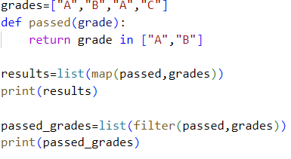

filter()
True of False functie
De True waardes behouden
Teruggeven
De False waardes eruit filteren
Niet teruggeven

Slide 12

Lambda functies
Functie zonder naam
Anonieme functie
Lambda keyword
Syntax
Lambda parameters:expression
*args → aantal variabels niet meegegeven
Kan elk aantal zijn

Slide 13
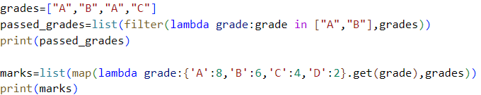
Lambda functies
Word vaak gebruikt bij map() & filter()
Kleine functies
Ziehier 2 eerdere voorbeelden met lambda

Slide 14
List Comprehensions
Makkelijke & compacte manier voor list aanmaken
Word altijd gemaakt met een andere list
Range() geeft ook een list!!
Sneller dan een standaard for-loop
Een alternatief voor map() & filter()
Syntax
[output expression for element in iterable if condition]

Slide 15
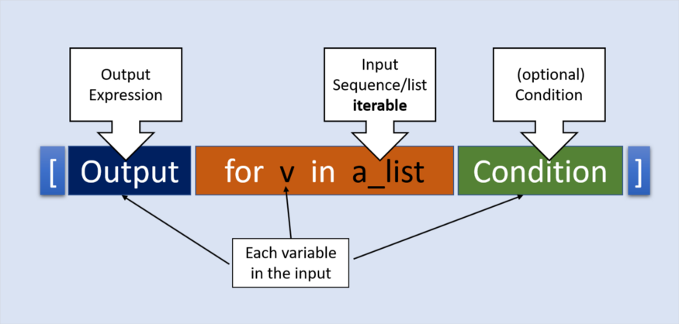
List Comprehensions

Slide 16


List comprehension vs normale for-loop
Normale for-loop
List comprehension

Slide 17

Vragen?
Hogeschool vragen mag ook ☺

Slide 18
Oefeningen maken!
Eerst jupyter notebooks leren kennen
Niet moeilijk
Voorbeelden van powerpoint overlopen samen
Jullie zelf voorbeelden bekijken + door notebook gaan
Zelf aan de slag en oefeningen proberen
Bij vragen helpen wij

